Slide 1
최종 프로젝트
20211522 김정환

Slide 2
프로젝트 목표
이미 불러왔던 미로를 이전 버튼으로 다시 불러오는 기능 구현
사용자가 로그인 하여 각자 미로를 저장하는 기능 구현

Slide 3
핵심 변수
linked_stack* before_top : 이전 미로를 넣는 stack 변수
user_list* user : user의 리스트의 head
int logined : user 로그인 여부 저장하는 변수
char cur_user[21] : 현재 user의 이름 저장

Slide 4
주요 함수 설명
void before_push(int row, int col) : maze 데이터의 head 및 row, col을 stack에 넣어주는 함수
linked_stack* before_pop() : maze 데이터들을 stack에서 불러오는 함수
user_list* user_search(char* name) : user_list에서 user의 노드를 찾는 함수
void freeMemory() : Open 클릭 시 head를 NULL로 초기화하고 나머지 배열들을 메모리 해제 및 필요 변수 초기화하는 함수
void freeMemory_list() : 현재 미로의 list의 메모리 해제도 추가된 함수
void freeMemory_all() : 현재 있는 미로의 stack의 메모리 해제도 추가된 함수
void freeMemory_all_data() : 할당한 모든 메모리의 해제를 담당하는 함수

Slide 5
사용한 자료구조
Before 버튼 : linked list를 이용한 stack
Login 및 Logout : Linked list를 이용한 data 저장

Slide 6
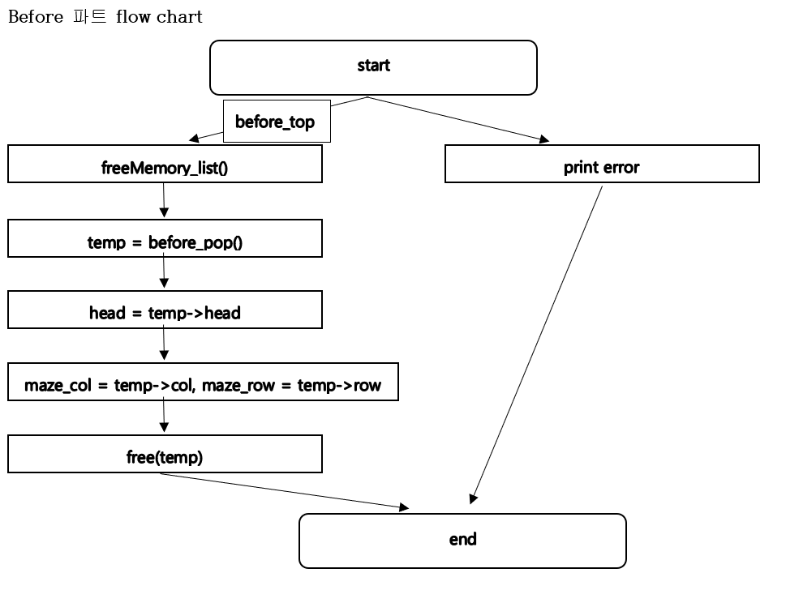
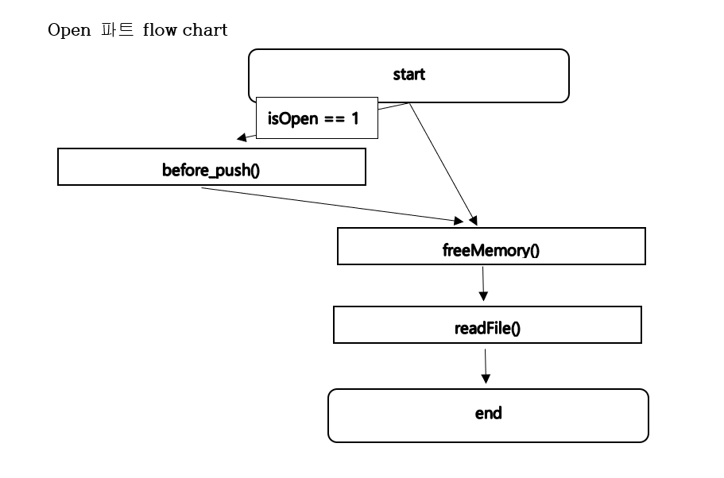
Flow Chart

Slide 7
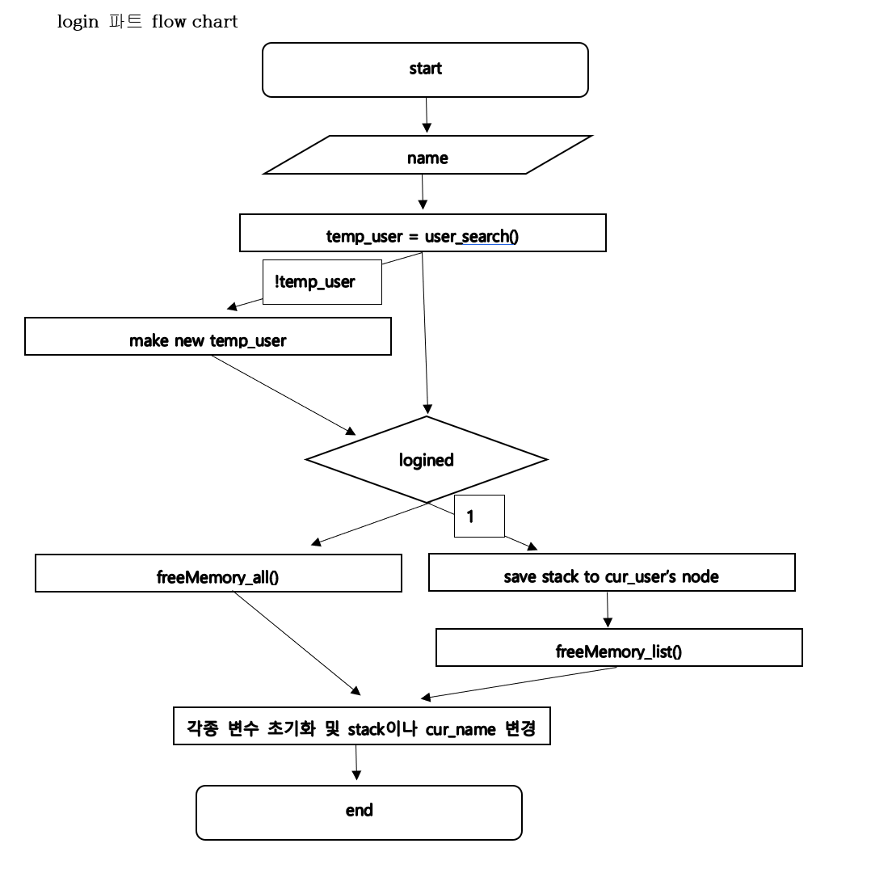
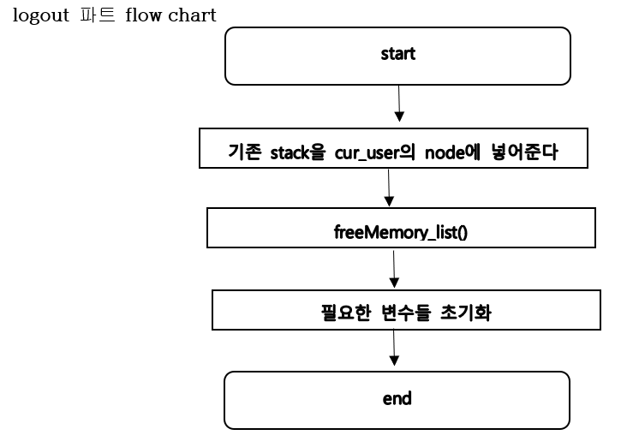
Flow Chart

Slide 8
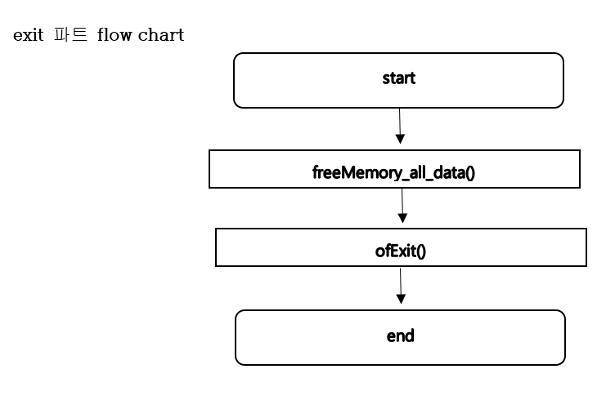
Flow Chart

Slide 9
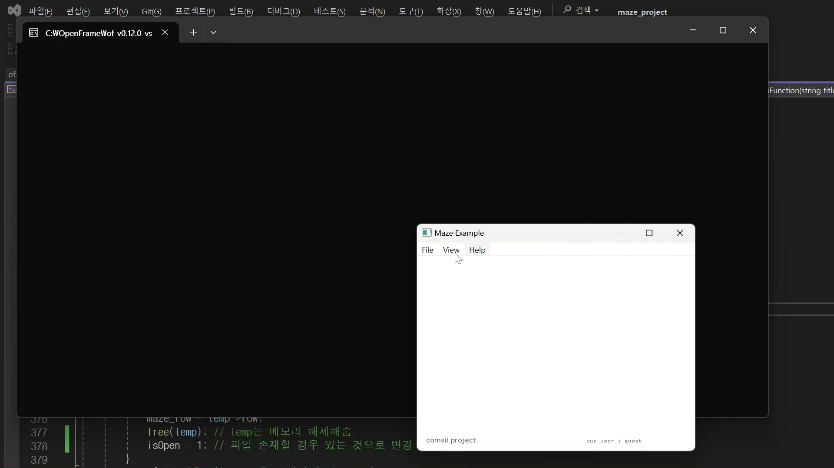
프로그램 시연

